Slide 1
Si t’es cap ? On garde le cap !

Slide 2
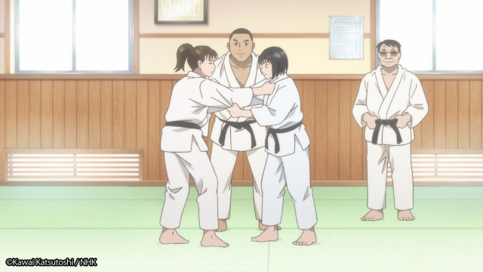
Si t’est cap?
Fais un dessin pour illustrer les 2 premières règles de notre code moral

Slide 3
Code moral du judo

Slide 4
chaponnayjudo@gmail.com
06 19 21 56 35
les dessins sont à renvoyer avant
Mercredi 11 Novembre.

